Slide 1
Khoa Công nghệ thông tin Bộ môn công nghệ phần mềm
TÊN ĐỀ TÀI
Bản đồ vị trí công an giao thông
Nguyễn Đình Chiến(1621050071)
Phan Thị Phương Thảo(1621050048)
Trương Thị Linh(1621050747)
Hoàng Anh Đức
Sinh viên thực hiện- MSV:
Giáo viên hướng dẫn:

Slide 2
Nội dung
Giới thiệu đề tài
1
2
Giới thiệu một số lý thuyết
3
Các chức năng bản đồ

Slide 3
Giới thiệu đề tài
Hiện nay tình trạng tai nạn giao thông ngày càng nghiêm trong, số vụ vi phạm giao thông ngày càng nhiều, lạng lách đánh võng của thanh niên diễn ra thường xuyên. Nên việc lập chốt giao thông quản lý, sử phạt vụ vi phạm giao thông ở các tuyến đường là rất cần thiết.
Vì vậy bản đồ neogeography chỉ ra các địa điểm các cảnh sát giao thông giúp người dân có thể trình báo cách nhanh nhất địa điểm gần giúp sử lý vi phạm, giải quyết xung đột.
Bên cạnh đó là việc né chốt( tiêu cực); Giúp cho tình thần tự giác khi tham gia giao thông của mọi người tốt hơn (tích cực).

Slide 4
Giới thiệu một số lý thuyết
Bản đồ chuyên đề là gì?
Bản đồ chuyên đề là một loại bản đồ thể hiện một chủ đề đặc biệt của một vùng địa lý cụ thể. Các bản đồ này có thể thể hiện “các chủ đề vật lý, xã hội chính trị, văn hóa, kinh tế, nông nghiệp, xã hội học, hoặc các chủ đề về các thành phố, quốc gia, hay lục địa”.

Slide 5
Giới thiệu một số lý thuyết
Tìm hiểu về Google Map API
- Google Map là một dịch vụ bản đồ trực tuyến, ứng dụng hỗ trợ nhiều dịch vụ
tính năng phổ biến nhất là dò đường, chỉ đường, tìm vị trí;
hiển thị những tuyến đường tối ưu cho từng phương tiện tham gia giao thông,
hiển thị những địa điểm xung quanh vị trí người dùng hoặc vị trí chỉ định như ATM, trạm xăng, bệnh viện,…

Slide 6
Giới thiệu một số lý thuyết
Một số ứng dụng của Google Map API
- Bạn có thể đánh dấu địa điểm kèm theo đó là những thông tin về địa điểm đó
- Tính năng chỉ đường đến địa điểm cần tìm
- Giúp khoanh vùng khu vực như khu kinh tế, khu sản xuất, khu đô thị hay các khu bị ô nhiễm,…

Slide 7
Giới thiệu một số lý thuyết
Google Maps API thay đổi cách tính phí
Google Map API bị chặn ở Việt Nam
Việt Nam nằm trong danh sách những vùng lãnh thổ bị cấm sử dụng Map API từ họ. Để sử dụng, người dùng cần sử dụng Billing Account mới, bank account này cần nằm ngoài danh sách các quốc gia bị chặn thì mới có thể sử dụng.

Slide 8
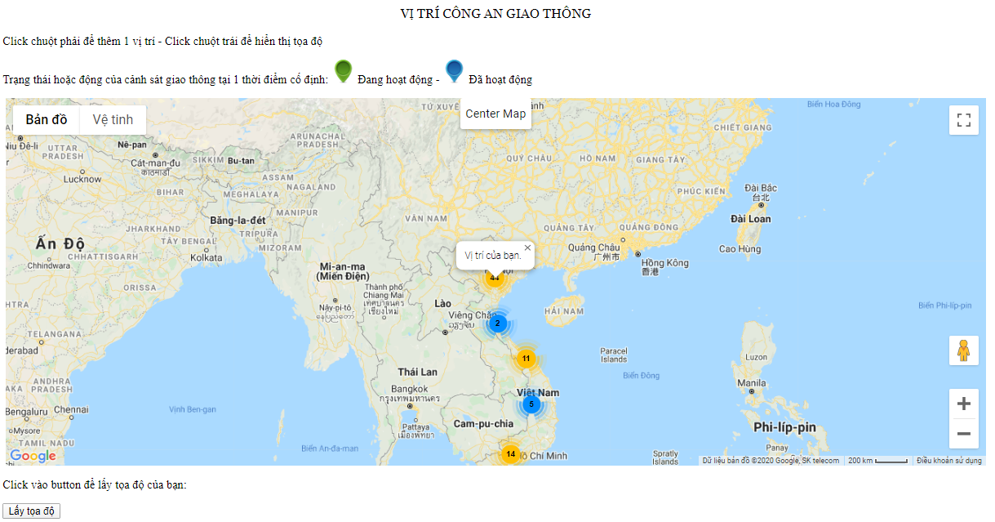
Các chức năng bản đồ

Slide 9
Các chức năng bản đồ
Xem bản đồ, xem toàn màn hình
Hiển thị csdl từ mysql
Thu/ phóng bản đồ
Center map
Chế độ xem phố
Thêm mới 1 điểm vào csdl
Hiển thị tọa độ 1 điểm bất kỳ
Định vị
Cluster

Slide 10
Thank you!

